Slide 1
第三册第九课补充资料

Slide 2
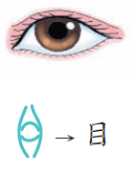




参考资料：国际电脑汉字及异体字知识库
艮

Slide 3

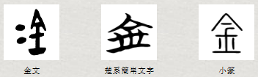

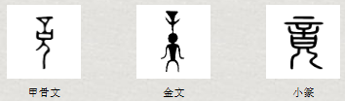

形声字：境
参考资料：国际电脑汉字及异体字知识库
竟

Slide 4
老师挑词语来做活动
词语练习-说一说(眼/镜)
眼明人
眼镜
眼力
眼花
镜台
眼色
镜子
镜头
眼尖
镜面
放大镜
眼看着
镜片
蛙镜
开眼界
参考资料：教育部重编国语辞典修订本

Slide 5

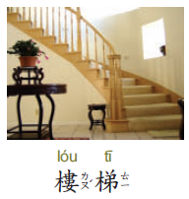
形声字：喽/搂
参考资料：国际电脑汉字及异体字知识库
上楼
下楼
楼梯
楼梯

Slide 6

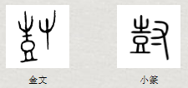

形声字：橱
参考资料：国际电脑汉字及异体字知识库
尌

Slide 7




参考资料：国际电脑汉字及异体字知识库
阝
宀

Slide 8
老师挑词语来做活动
词语练习-说一说(厨/楼/院)
楼中楼
老人院
名厨
高楼
工学院
大厨
人去楼空
出院
下厨
院长
四合院
楼面
书院
入院
大楼
参考资料：教育部重编国语辞典修订本

Slide 9
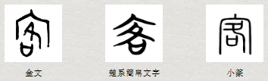

参考资料：国际电脑汉字及异体字知识库
宀
各

Slide 10


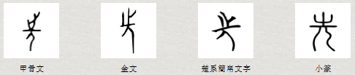
参考资料：国际电脑汉字及异体字知识库
先

Slide 11
老师挑词语来做活动
词语练习-说一说(客/洗)
客气
洗衣
大客车
会客
洗头
小客车
见客
洗掉
客家人
洗车
洗不掉
客戶
洗手
水洗
过客
参考资料：教育部重编国语辞典修订本

Slide 12
第二周生字

Slide 13

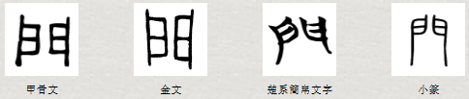
形声字：简/涧
参考资料：国际电脑汉字及异体字知识库

Slide 14
老师挑词语来做活动
词语练习-说一说(间)
期间
人间
中间人
天地间
午间
天上人间
空间
开放空间
参考资料：教育部重编国语辞典修订本

Slide 15

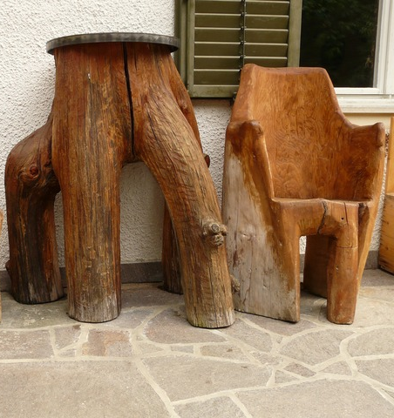


形声字：倚/踦
参考资料：国际电脑汉字及异体字知识库
电椅

Slide 16

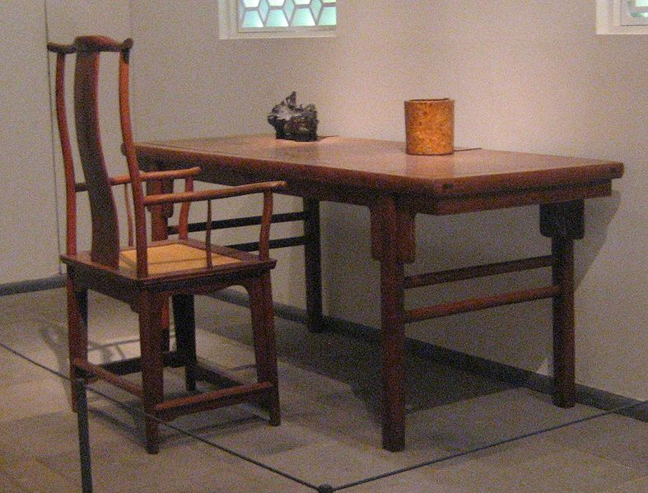
参考资料：国际电脑汉字及异体字知识库
桌巾
桌
方桌
桌面
参考资料：教育部重编国语辞典修订本

Slide 17
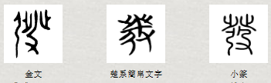

参考资料：国际电脑汉字及异体字知识库
沙发

Slide 18
老师挑词语来做活动
词语练习-说一说(发)
发言
发电
发表
发放
发表会
发动
发言人
发起人
发生
发给
发问
发出
发起
发信
出发
参考资料：教育部重编国语辞典修订本

Slide 19
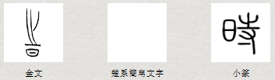

参考资料：国际电脑汉字及异体字知识库
寸

Slide 20

相似字：侯
参考资料：国际电脑汉字及异体字知识库

Slide 21
老师挑词语来做活动
词语练习-说一说(时/候)
定时
候车
时期
多时
火候
时间表
同时
全天候
时空
等候
这时候
时下
候鸟
有时候
时事
参考资料：教育部重编国语辞典修订本

Slide 22
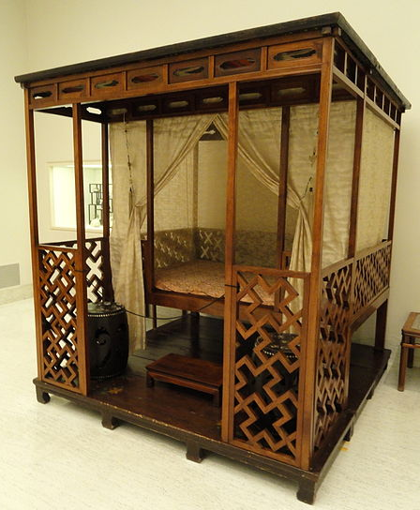


参考资料：国际电脑汉字及异体字知识库
床
床位
下床
河床
床上
水床
床头
参考资料：教育部重编国语辞典修订本

Slide 23
找一找(木)
杵
焚
扛
枉
未
杆
呆
杏
困
末
杜
李
笨
株
休
相

